Slide 1


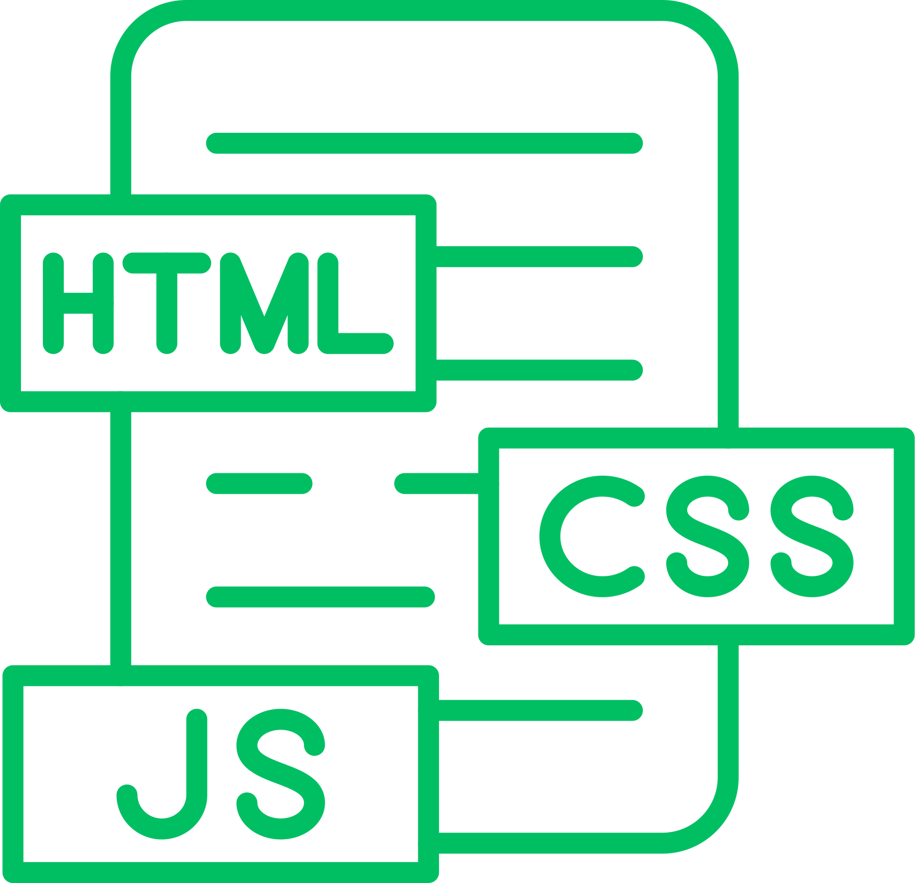
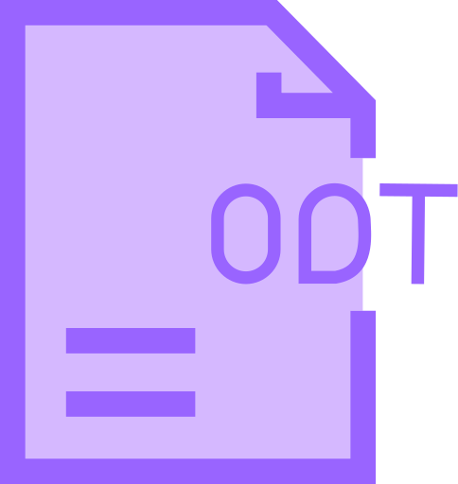

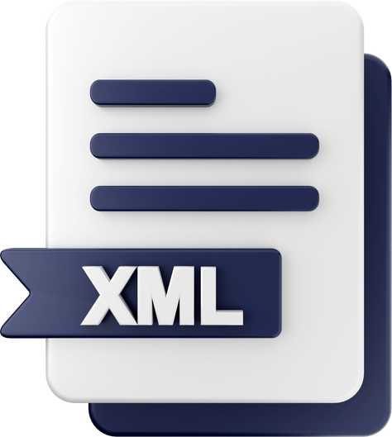
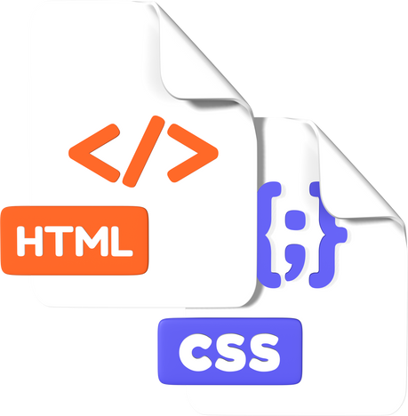
ODTversXML=Audrain+Gasiglia_ODT2017-02.xslt
XML_vers_XML=suppr_Ti.xsl
Transfo_vers_html_Allah_n'est_pas_oblige.xsl
stylage
coversion vers odt
Allah_n_est_pas_oblige.html
Stylage_Allah_n'est _pas_oblige.odt
Stylage_Allah_n'est _pas_oblige - Copie.zip
content.xml
Allah_n_est_pas_oblige.xml
Allah_n_est_pas_oblige.xml
extraction_des-term_gloss_q.xslppr_Ti.xsl
result_extraction_des-term_gloss_q.xml
generation_glossaire_html.xsl
Les différentes étapes pour l’édition numérique du roman Allah n’est pas obligé
glossaire.html

Slide 2


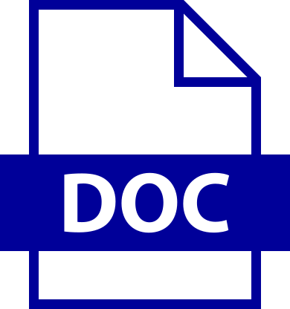



Les différentes étapes pour l’édition numérique du roman Sozaboy (pétit minitaire)
sozaboy.js
Sozaboy_lecture_audio.html
Sozaboy (pétit minitaire
numérisation
Sozaboy.docx
Sozaboy.mp3
sozaboy.css

